Slide 1
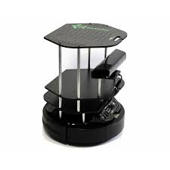
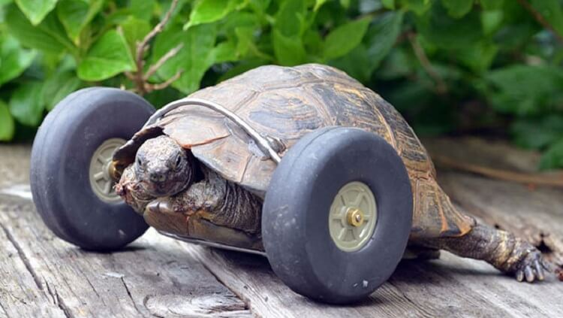


Présentation du plan qualité et développement
Navigation Autonome de Robot Mobile
Hugo Brefel
Luc Rubio
Sylvain Guillaume
Pierre Beauhaire
Salah Eddine Ghamri

Slide 2
Sommaire
Contexte du projet
Objectif
Organisation
Environnement de travail
RoadMap
Planning
  Gantt
  Backlog
Analyse des risques

Slide 3
Contexte du projet
Maîtres d'ouvrage :
  Frédéric LERASLE (LAAS – CNRS)
  Michel LAUER (LAAS – CNRS)
  Michel TAIX (LAAS - CNRS)
Suite d'un projet commencé l'année dernière

Slide 4
Objectif
Déplacement d'un robot TurtleBot dans un environnement 3D (navigation visuelle)
Augmentation de la précision du robot
Autonomie du robot
  Création dynamique de la carte
  Détection / évitement d'obstacle

Slide 5
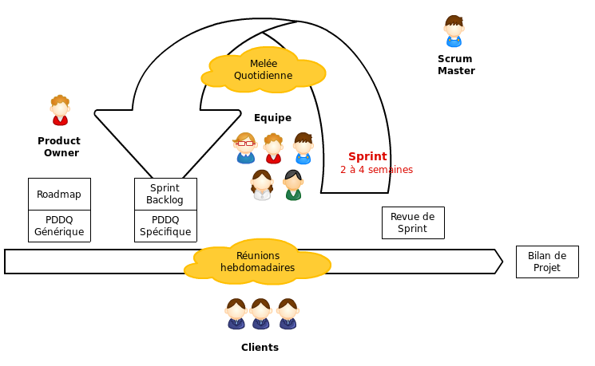


Organisation

Slide 6



Environnement de travail

Slide 7
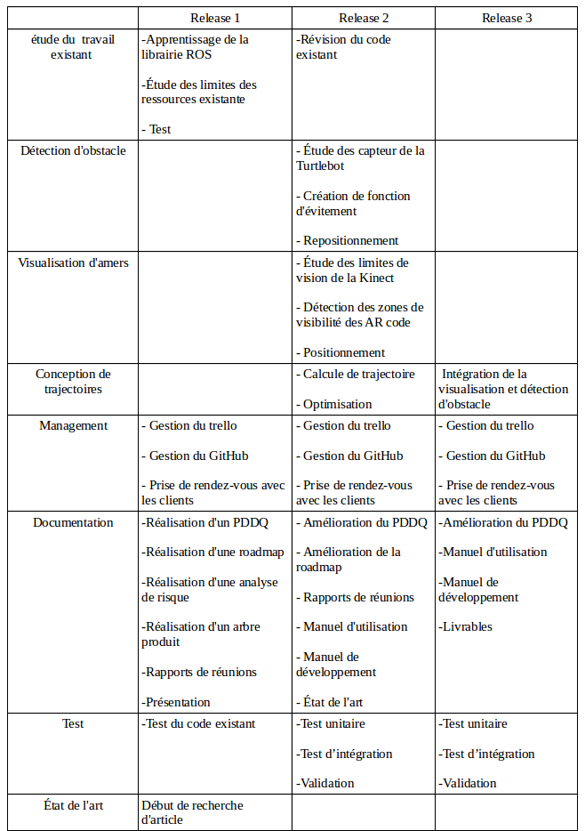
RoadMap

Slide 8
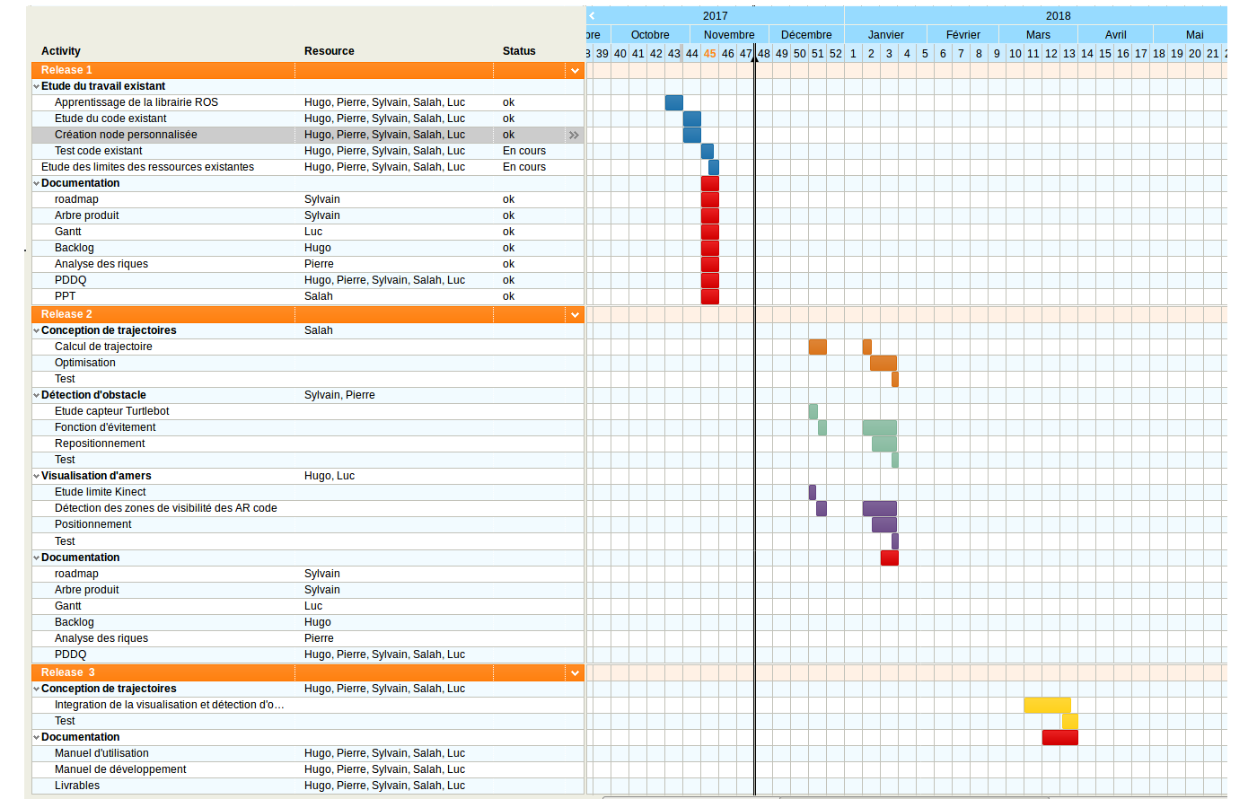
Planning
Gantt

Slide 9
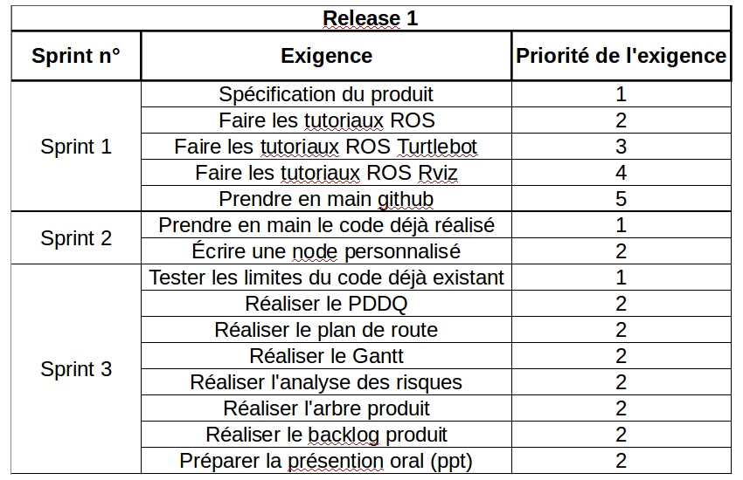
Planning
Backlog

Slide 10
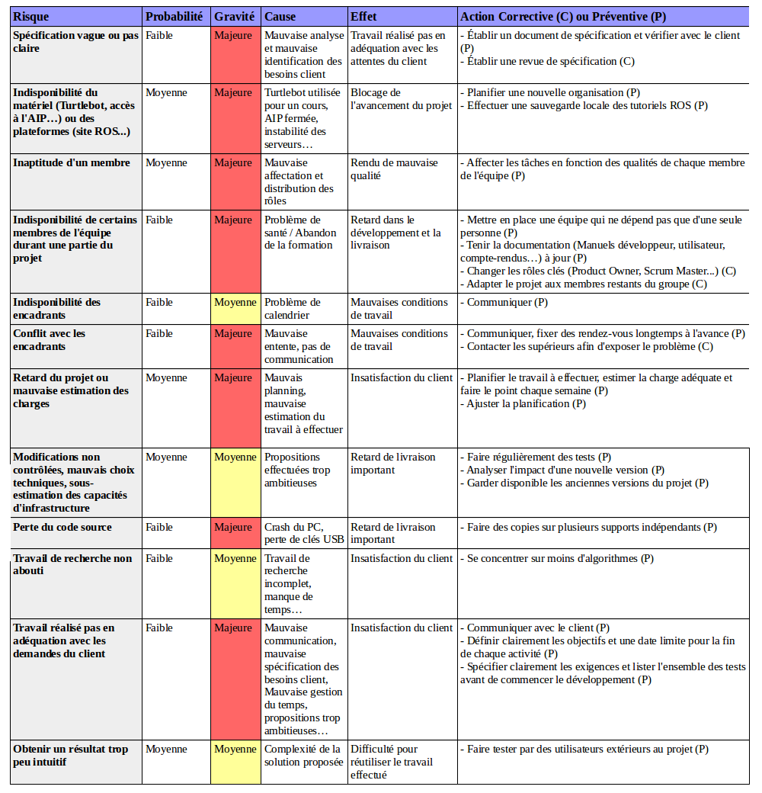
Analyse des risques

Slide 11
Merci de votre attention !

